Slide 1
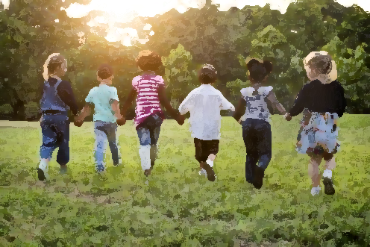
Developing Health Literacy Skills in Children and Youth 發展兒童與青少年的健康識能技能
導讀者: 蔡旻倩
10/22/2020

Slide 2
Overview
01. OBJECTIVES
02. SETTING THE STAGE
03. PLACES
05. PARTNERSHIPS AND COMMUNITY
06. REFLECTIONS
04. PEOPLE

Slide 3
01. OBJECTIVES
分析發展健康識能對兒童與青少年的必要性
探討健康識能的發展
瞭解青少年如何透過場所、人和夥伴關係有發展健康素養技能的機會及學習健康

Slide 4
02. SETTING THE STAGE
健康識能的形成是在兒童前期(early childhood; from birth to 8 years)及兒童中期(middle childhood; age 6 through 12 years)
較少研究關注在兒童前期，因為如何測量兒童的健康識能仍無一致的定論。
媒體素養 (Media literacy): 接收、分析、評估、創造和行動各種溝通形式的能力。
媒體素養會和e-Health Literacy的發展會些重疊之處。
若將健康識能視作一組技能，可分為三類：
功能性健康識能：健康識能指的是可有效應對日常生活情境的基本讀、說技巧及基本計算能力。
互動性健康識能：較為進階的認知能力，可主動參與健康照護，通常需要社交技巧來幫助個人來促進健康。
批判性健康識能：最高階的認知能力，可批判性地分析資訊、應用知識、作決定和評估資訊，對生活事件與情境可掌握更多的控制權。

Slide 5
02. SETTING THE STAGE
National Health Education Standards (NHES) (CDC, 2019)
美國所訂定之國家健康教育標準（如右圖），說明了對各種階段的學生，要知道什麼、應該做什麼的期待，亦即在國小前期、國小後期、國中和高中各有不同的標準。
標準一
對健康促進和疾病防治有完整的概念
標準二
可分析來自家庭、同儕、文化、媒體和科技對健康的影響
標準三
標準四
可接收有效的資訊、產品和服務
標準五
使用個人溝通
標準六
使用作決定技能
標準七
使用目標設定技能
標準八
實踐增強健康行為
為個人、家庭和社區健康倡議

Slide 6
03. Places Where youth confront health literacy challenges and develop skills
學校In schools
School Health Education
Student Health Literacy
線上Online
Why the online Environment is important
Teaching Health
How the online environment related to health literacy
How the online environment can be used for interventions
Get health’s program

Slide 7
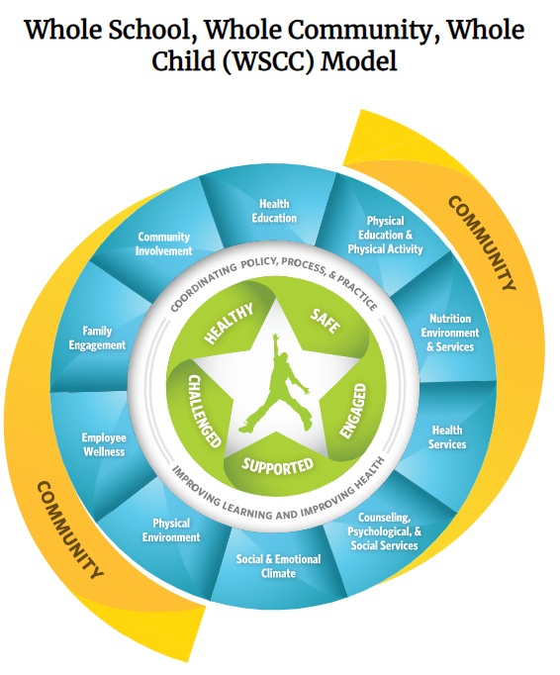
03. Places Where youth confront health literacy challenges and develop skills
全校、整個社區，整個孩子或WSCC模型是CDC解決學校健康問題的框架。WSCC模型以學生為中心，強調社區在支持學校的作用，連結健康與學業成就，並立基在學校政策和實踐的重要性。WSCC模型包含10個組成部分：
健康教育。
體育教育和身體活動。
營養環境和服務學校
社會和情感氛圍。
物理環境。
健康服務。
諮詢，心理和社會服務。
員工健康。
社區參與。
家庭投入。

Slide 8
03. Places Where youth confront health literacy challenges and develop skills
學校健康教育過去常見主題
性行為、吸菸、身體活動、用藥、飲酒等議題。
學校健康教育重要的新主題
健康行為、情緒和心理發展、參與健康照護、線上和媒體健康識能、基因、人類微生物群系、疫苗、抗生素抗藥性、新興傳染病、環境健康、氣候變遷、健康的社會決定因素、生物倫理學等
學生健康教育可透過主題性的健康教育課程，整體性的課程設計。
相對於主題性的健康教育課程，整體性的課程設計是從學前教育至12年級整體性的課程設計，終極相標是協助學生漸進式地獲取健康素養技能，並養成健康行為，促進自己和他人健康。

Slide 9
03. Places Where youth confront health literacy challenges and develop skills
改善健康素養最有效的工具是確保在各年級教育中，關於健康的教育是課程中的其中一部份（iom, 2014）
可以考慮發展針對學校健康教育以改善健康素養的國家層級行動方案，包括
概念框架
衡量過程和結果的方法
實施學校健康教育的方法
持續進行的研究和評估

Slide 10
03. Places Where youth confront health literacy challenges and develop skills
健康素養和網路
1/3青少年透過網路搜尋健康資訊
媒體、資訊和科學素養影響青少年使用網路
媒體/科技對技能發展扮演關鍵角色
電子健康素養可視為健康素養的一部份

Slide 11
03. Places Where youth confront health literacy challenges and develop skills
三種E化健康(e-health)可介入類型
教導青少年如何使用不同科技改變行為和知識
健康素養的發展(含電子健康素養技能)
建立電子健康素養技能(透過網路搜尋資訊的技能)

Slide 12
03. Places Where youth confront health literacy challenges and develop skills
教導健康素養技能之未來研究建議
進行網路環境和健康素養之間關係的研究
考慮使用新的測量工具
為發展技能計劃提供資金支持
鼓勵跨領域合作：公共衛生、溝通、教育、資訊、電腦科學等
與網路學習公司、學校，及社區共同合作

Slide 13
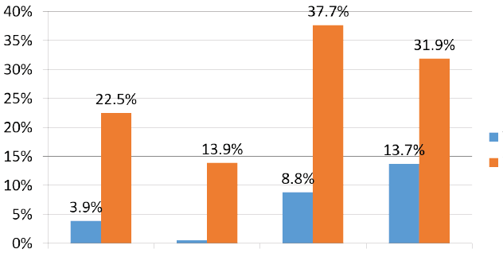
04. People Research and lessons from addressing specific populations’ health literacy needs
青少年和年輕人轉換在健康照護之橫斷性研究
患有慢性疾病的青少年缺乏健康素養技能會是一個嚴重的問題
青少年
年輕人
沒有保險的
沒有慣常的照護資源
處方需求未得到滿足
健康欠佳

Slide 14
04. People Research and lessons from addressing specific populations’ health literacy needs
和高風險青少年族群溝通：W.E.I.G.H.T研究
透過行為改變諮詢系統來避免糖尿病
主要立基行為改變原則及說服心理學
受試者：非裔美國人、空腹血糖在100-125間、有第二型家族史糖尿病、18至24歲；BMI大於或等於25
此研究旨在比較不同介入成效
生活型態教練會面組：參與者跟隨糖尿病預防指引介入措施。參與者編寫了日誌，追蹤他們的步數和卡路里的記錄，並使用一本CalorieKing書來查找他們正在吃的食物的卡路里計數。並固定和生活型態教練會面，每週1小時，共12週。
科技組：不需要與教練會面，每週收到指導內容，以APPS紀錄並上傳相關數據
結果發現科技部的病人健康問卷(PHQ-9)分數較低、較好的睡眠習慣、較多身體活動，代表科技對年青人族群對投入在他們自身的健康照護是較有助益的方式

Slide 15
05. PARTNERSHIPS AND COMMUNITY Working with youth and their communities to address their health literacy needs
發展青年參與研究
青年參與式研究是一個立基在研究人員和青年社區成員的專業知識和資源處在平等的過程。青年和成年人認識到彼此的獨特優勢，相互融合集體知識，並採取行動改善青年的生活和社區條件。
青年參與研究的驅動有五項關鍵原則：
徵求、尊重和運用青少年意見。
青年確定自己的問題，問題和可能的解決方案。
青年發起計畫構想、執行目標設定、計劃和行動。
青年推動過程，並參與所有決策制定。
青年教導並賦權給其他青年。

Slide 16
05. PARTNERSHIPS AND COMMUNITY Working with youth and their communities to address their health literacy needs
發展青年參與的優點
公民參與的青年不太可能參與損害健康的活動行為。包含青年的聲音會導致更適合以青年為中心健康預防和介入計劃。對於以下情況尤其如此面臨嚴重健康不平等的社區，他們可能會持懷疑態度對外部計劃或對醫療保健專業人員深信不疑的人。
青年參與研究的能力也建立了制定策略，批判性思考，領導才能，溝通能力和社區責任。
青年參與性研究的一些好處還包括：
作為研究人員的參與有助於建立健康素養技能。
與青年合作可以幫助研究人員保持相關性。
青年可以幫助研究人員設計適合年齡的測量方法。
當青年推動數據時，成年人會聆聽。

Slide 17
05. PARTNERSHIPS AND COMMUNITY Working with youth and their communities to address their health literacy needs
發展青年參與的成功案例－The kids Sipsmarter (kss)
該研究的重點是含糖飲料（SSB）攝取
美國Virginia州的阿巴拉契亞（Appalachia）社區
樣本是9位6年級至8年級的青年
了解孩子可以在其中發揮作用消除這些差距。成人社區諮詢委員會幫助研究人員招募了一群孩子，他們稱為青年大使
為期一周的夏令營；6門課程
並透過討論，研究者詢問青年大使喜歡什麼、不喜歡什麼、學習到什麼、什麼方式會想改善
青年大使籌備社區倡議活動
此過程改變青年大使對自身可發揮影響力之信心，亦發展批判式的公共衛生健康素養技能：公共衛生問題不是必然發生的，他們有權力可以解決。

Slide 18
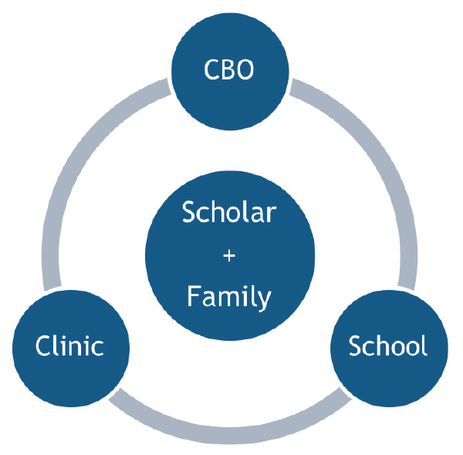
05. PARTNERSHIPS AND COMMUNITY Working with youth and their communities to address their health literacy needs
健康素養夥伴關係
以社區為基礎的組織(Community-based organization; CBO)
學者和家庭
醫學健康臨床機構
學校

Slide 19
06. REFLECTIONS （與本書無關，此為導讀人反思觀點）
依據不同年齡的健康教育標準/健康素養教學標準也可參考並應用在未來HPS 3.0
對照美國WSCC和歐洲SHE架構，台灣HPS 3.0有何異同或特色？
藉由國際提出的新健康教育主題趨勢，反思台灣是否也有更新主題？
可參考青年參與原則，未來可推動健康大學之學生參與
未來網路/科技環境對健康素養或健康促進學校的連結值得有更多進一步的發展

Slide 20
Thank you ☺

